Slide 1
WEBSITE BARBERSHOP

Slide 2
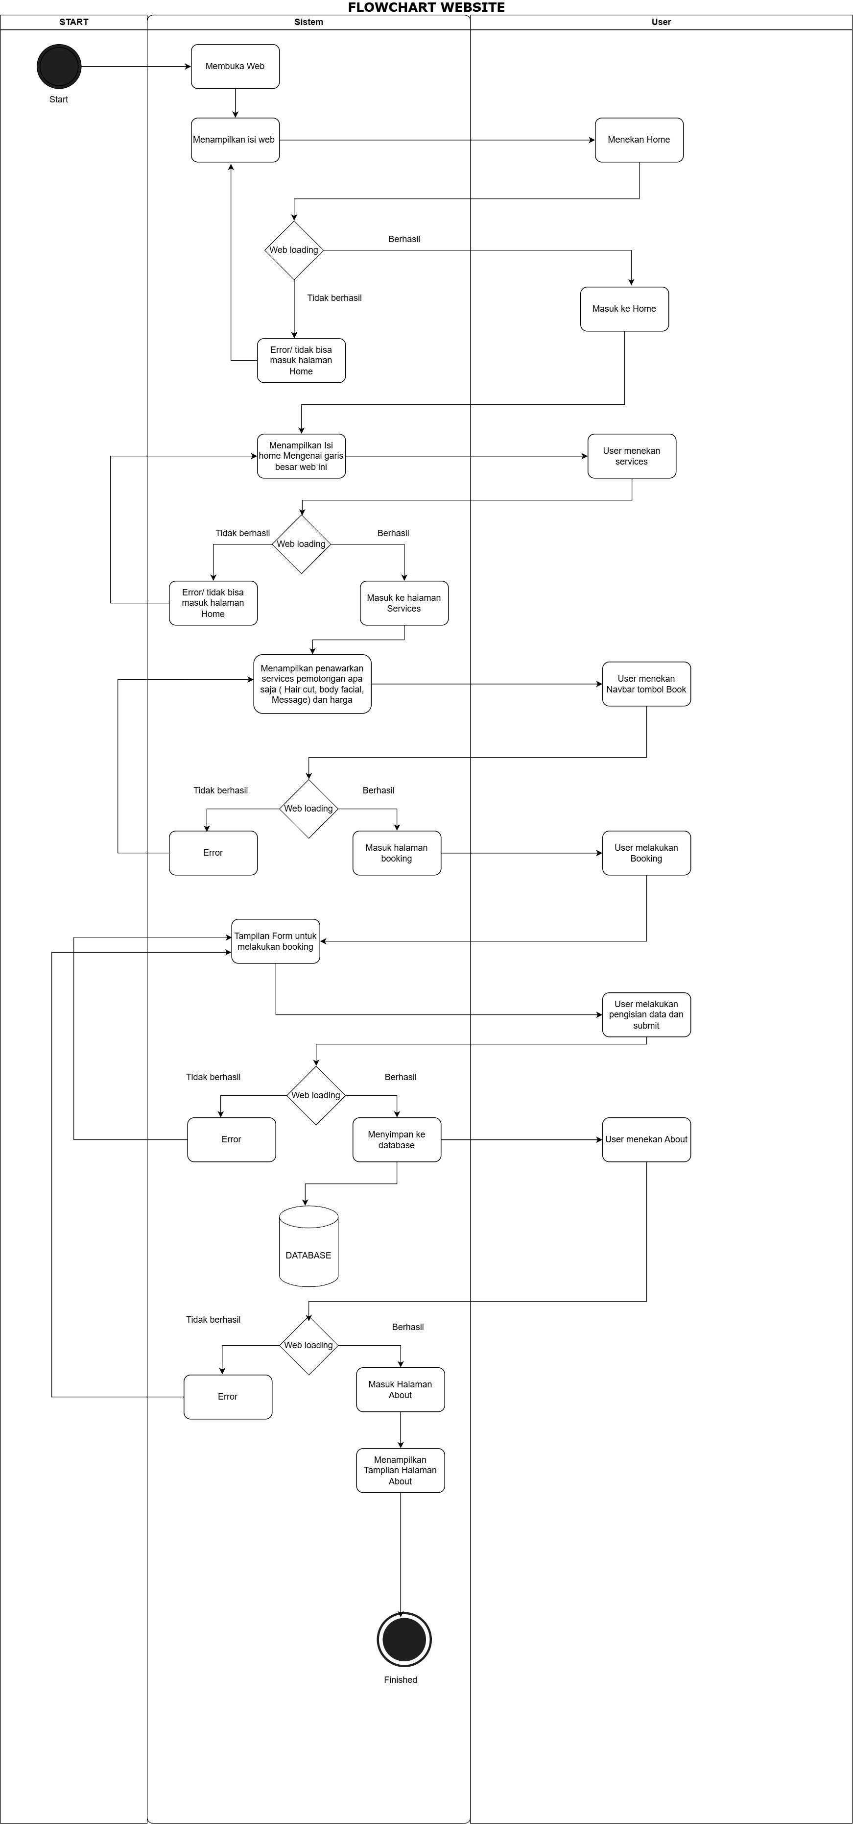
FLOWCHART USER

Slide 3
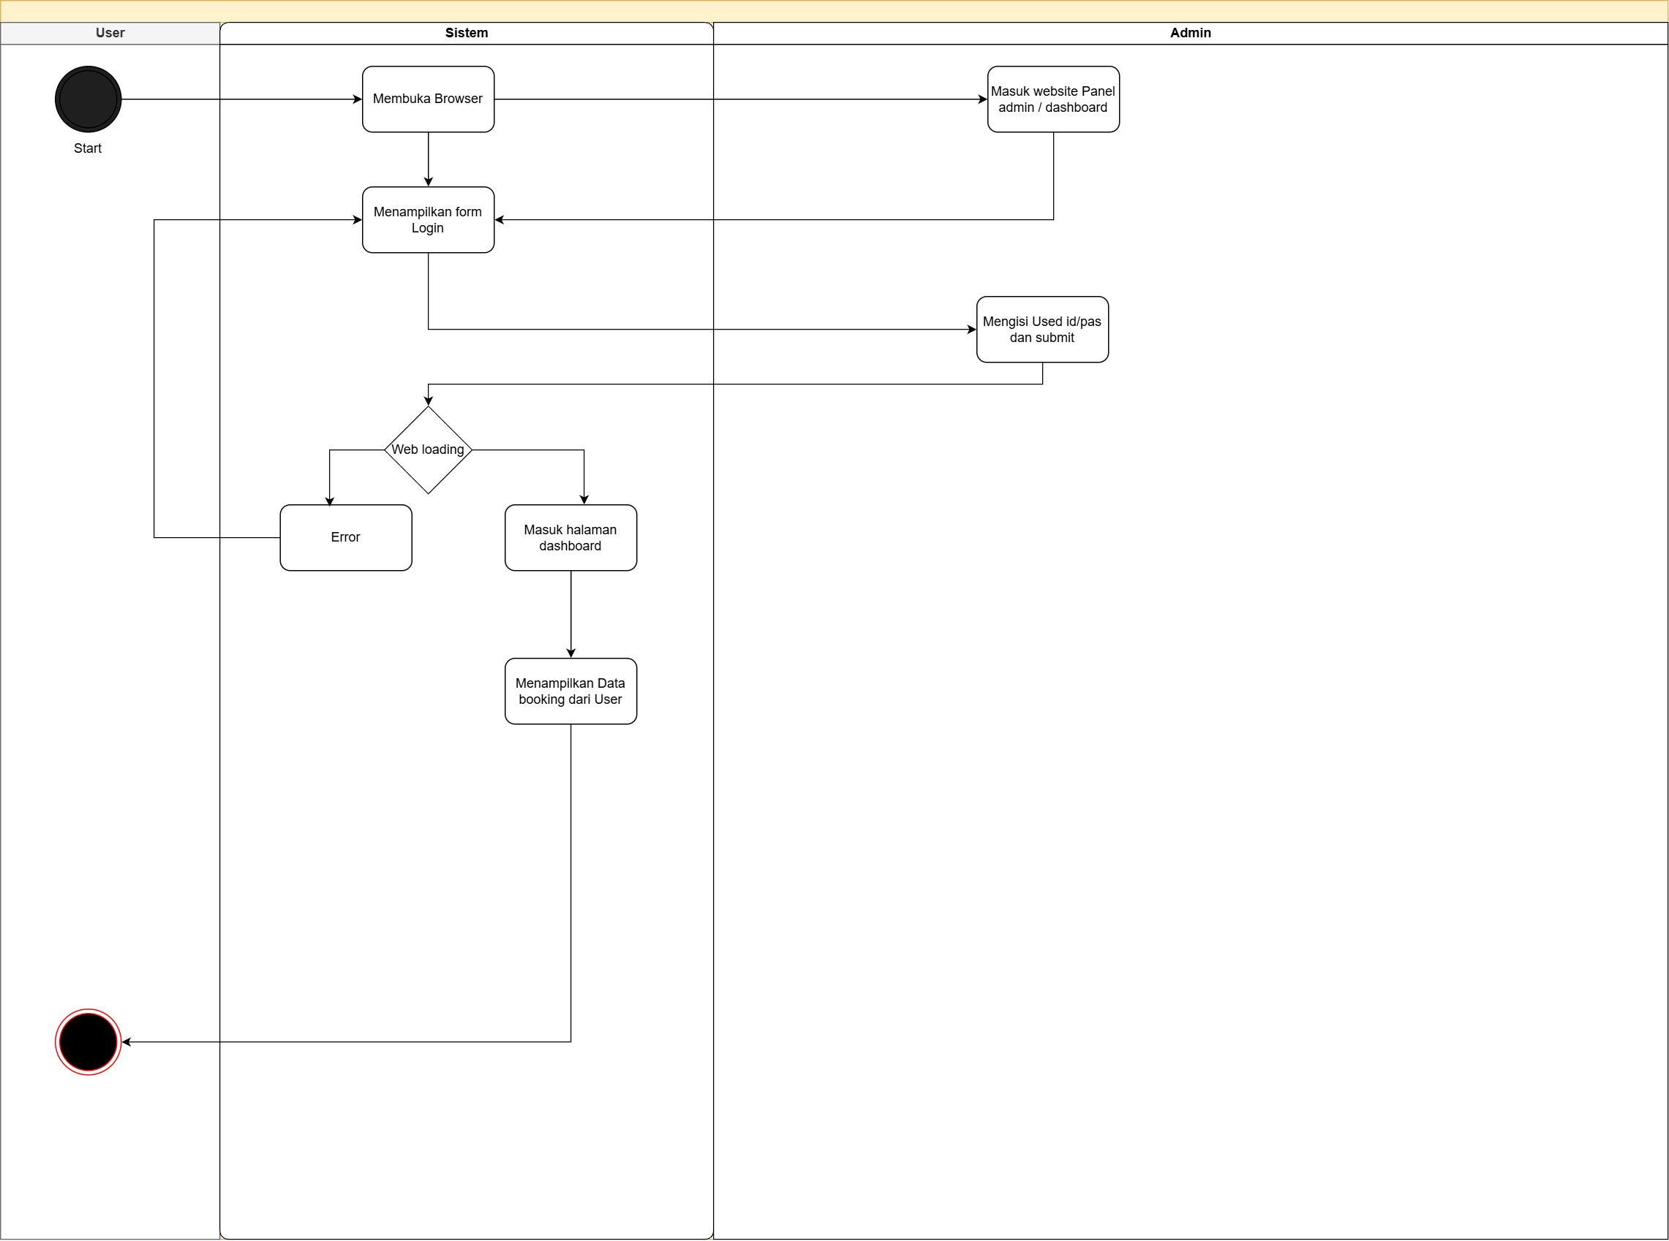
FLOWCHART ADMIN (AKSES PANEL ADMIN)

Slide 4
SWOT
STRENGTH
🌐 Aksesibilitas 24/7 – Pelanggan bisa booking kapan saja tanpa harus telepon.
🧾 Transparansi Layanan & Harga – Semua layanan dan harga bisa dilihat langsung.
🔍 Informasi Lengkap – Halaman "About" menambah kepercayaan pelanggan baru.
WEAKNESS
💻 Butuh Akses Internet – Tidak cocok untuk pelanggan yang kurang bisa akses digital
OPPORTUNITIES
📱 Integrasi dengan WhatsApp / Reminder SMS – Meningkatkan kenyamanan user.
⭐ Testimoni & Review – Bisa tambahkan fitur review untuk membangun kepercayaan.
THREATS
🧑‍💻 Kompetitor – Barbershop lain juga bisa punya website serupa atau lebih canggih.
🔧 Downtime / Error System – Kalau website error saat user mau booking, bisa kehilangan pelanggan.
🤖 Spam Booking – Kalau tidak ada sistem validasi, bisa ada booking palsu.

Slide 5
Thank you

